Slide 1
Крымская война
1853-1856 гг.

Slide 2
20 октября 1853 г. - Николай I подписал Манифест о начале войны с Турцией.
Первый этап войны
(ноябрь 1853 - апрель 1854)
русско-турецкие военные действия.
Второй этап войны (апрель 1854 - февраль 1856)
англо-французская интервенция в Крым, появление военных кораблей Западных держав на Балтийском и Белом морях и на Камчатке.

Slide 3
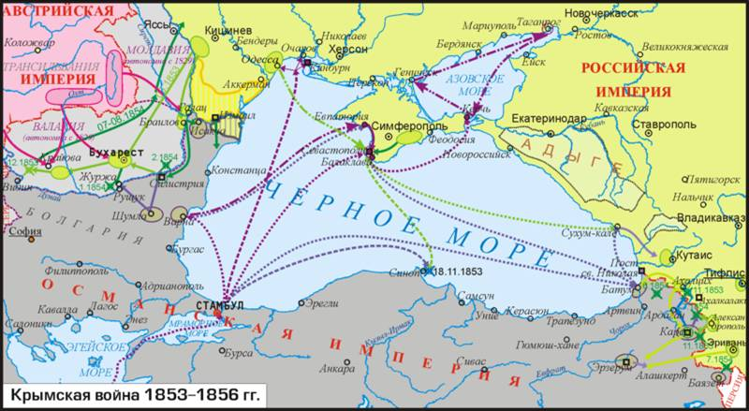
Театр военных действий

Slide 4
Синопская битва
Конфликт: Крымская война
Дата: 18 (30) ноября 1853г.
Место: Синоп, Турция
Итог: Победа русского флота

Slide 5
Стороны
Россия | Турция
Командующие
Нахимов | Осман-паша
Силы сторон
6 линкоров 2 фрегата 3 парохода всего 720 пушек | 7 фрегатов 5 корветов 476 кораб.пуш. и 44 на берег. батар.
Потери
37 убитых 233 раненных 13 орудий | 7 фрегатов; 4 корвета св.3’000 убит. и ран. 200 пленных, в том числе адмирал Осман-паша

Slide 6
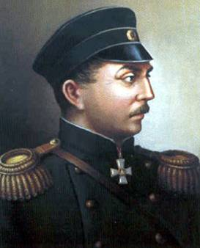
Адмирал
П.С. Нахимов

Slide 7
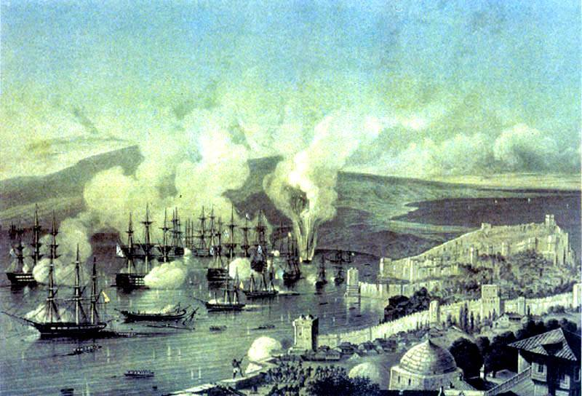
Синопский бой.

Slide 8
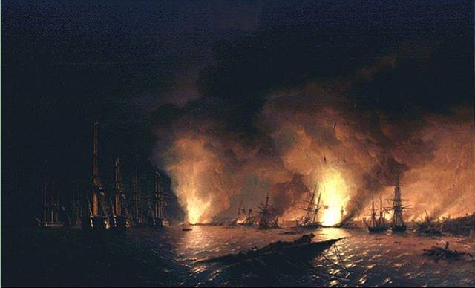
Айвазовский И.К.
«Синоп. Ночь после боя 18 ноября 1853 года»

Slide 9
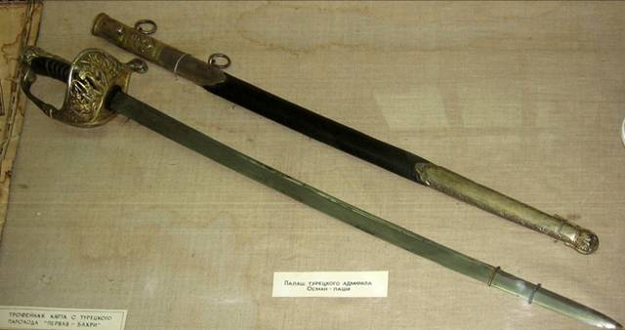
Палаш Осман –Паши.

Slide 10
Героическая оборона Севастополя.
октябрь 1854г – август 1855г.
349 дней
Виктор Гюго сравнил осаду Севастополя с осадой Трои. Историк Камилл Руссе, так разъясняет метафору Гюго: “Все это также происходило на уголке земли, на границе между Азией и Европой, где великие империи встретились... Десять лет перед Троей, десять месяцев перед Севастополем”.

Slide 11
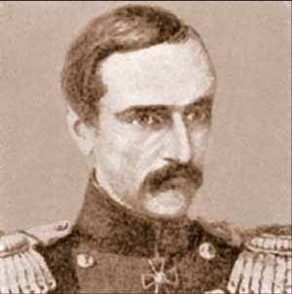
Вице –адмирал В.А. Корнилов
Возглавил оборону Севастополя.
Погиб в 13(25) октября в бою под Балаклавой.

Slide 12
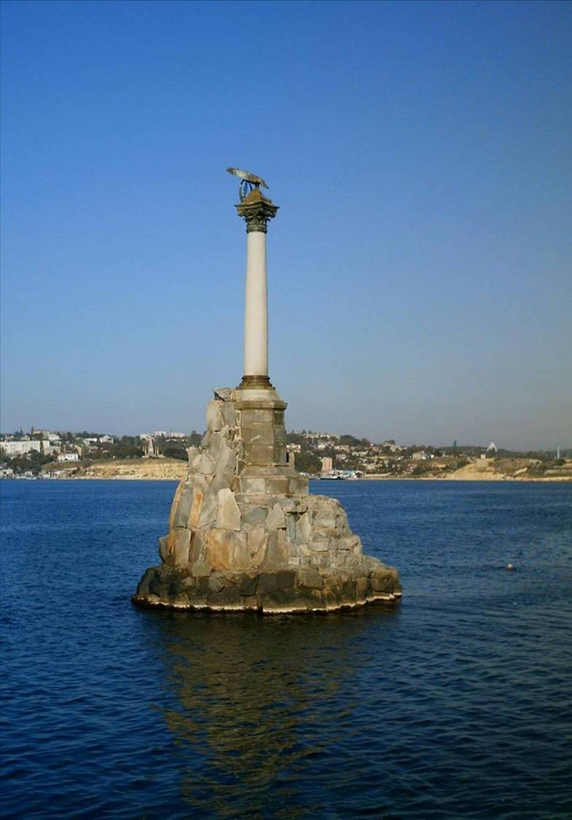
Памятник затопленным кораблям

Slide 13
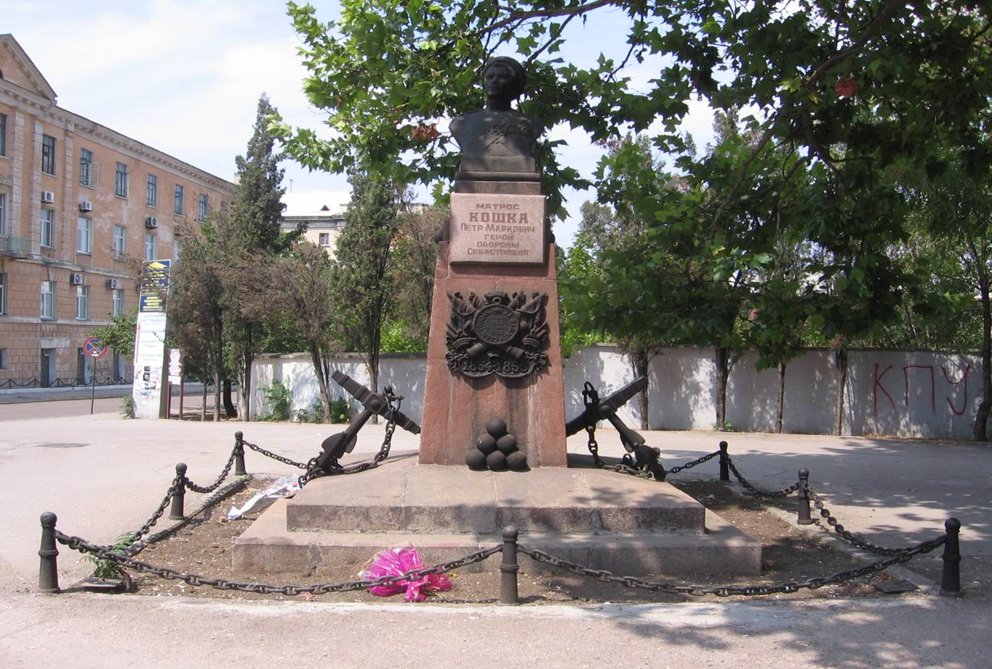
Памятник Петру Макаровичу Кошке.
Его именем названа улица у подножия
Малахова кургана.

Slide 14
Петр Макарович Кошка.
Родился в семье крепостного крестьянина, отдан помещиком в матросы. В дни Обороны Севастополя в числе других матросов Черноморского флота отправлен на берег. Сражался на батарее лейтенанта А. М. Перекомского. Отличался смелыми, инициативными действиями, храбростью и находчивостью в бою, особенно в разведке и при захвате пленных.
В январе 1855 года произведён в матросы
1-й статьи а затем в квартирмейстеры. Награждён Знаком Отличия Военного ордена святого Георгия и медалями — серебряной «За защиту Севастополя 1854—1855 гг.» и бронзовой — «В память о Крымской войне

Slide 15
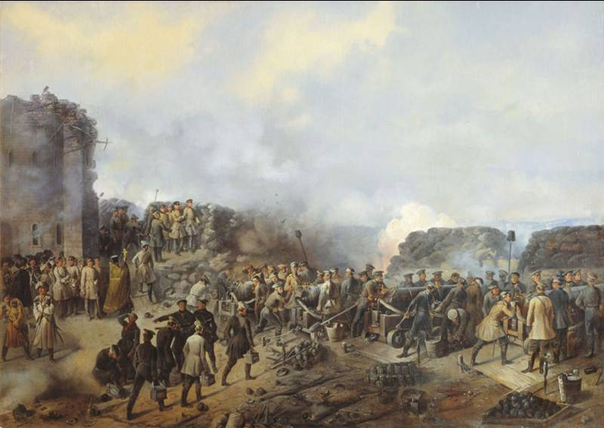
Оборона Севастополя

Slide 16
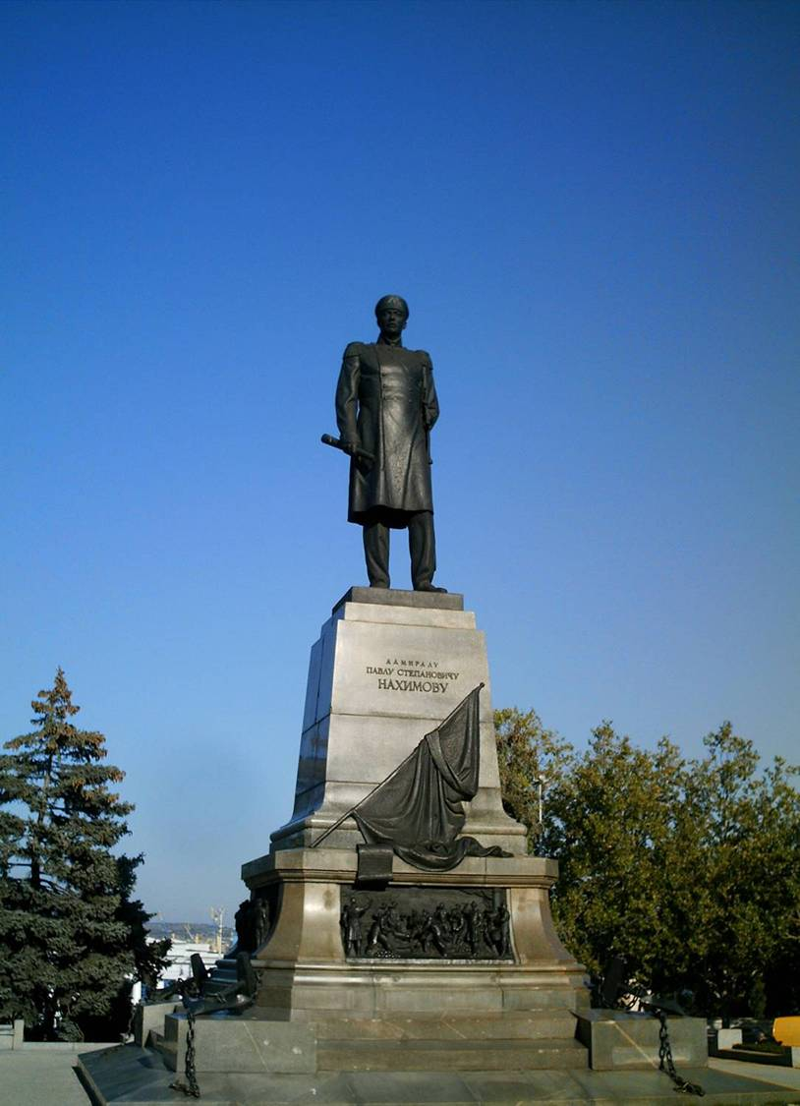
Памятник
П.С. Нахимову
г. Севастополь

Slide 17
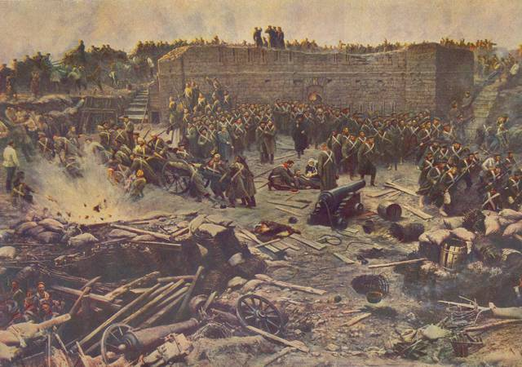
Оборона Севастополя

Slide 18
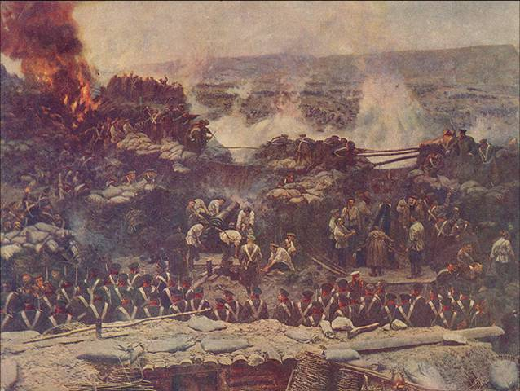
Оборона Севастополя.
Штурм Малахова кургана.

Slide 19
Оборона Севастополя.
Дата октябрь 1854—август 1855 Место: Севастополь(Россия)
ПРОТИВНИКИ
Россия | Великобритания Французская империя Османская империя
Силы сторон
48 500 человек задействованы на оборону Севастополя, а всего в Крыму было 85 000 солдат | 175 000 человек

Slide 20
Оборона Севастополя
Россия | Великобритания Французская империя Османская империя
Военные потери
17 015 убито, 66 485 ранено | 73 000 убито и ранено
Итог: Победа англичан и французов

Slide 21
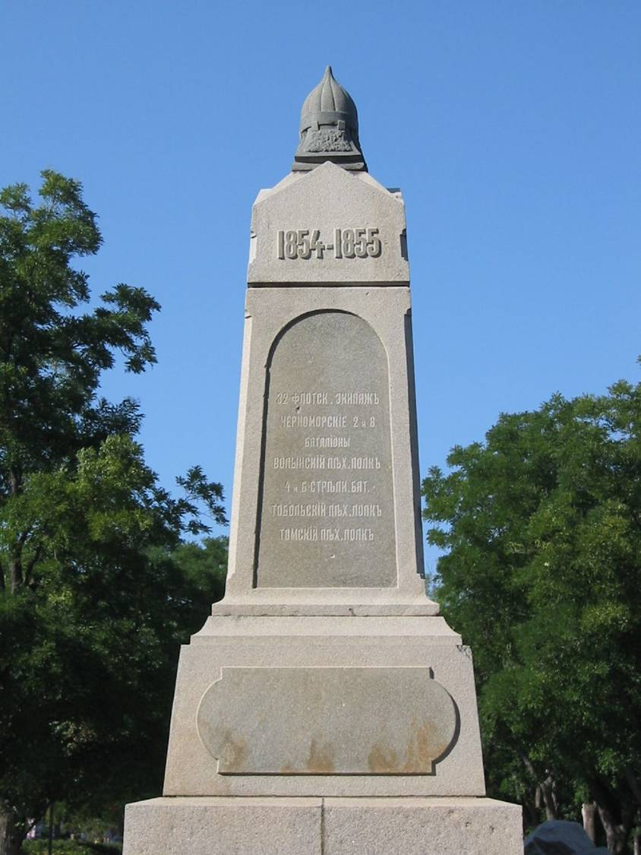
Памятник
ГЕРОЯМ КРЫМСКОЙ ВОЙНЫ.

Slide 22
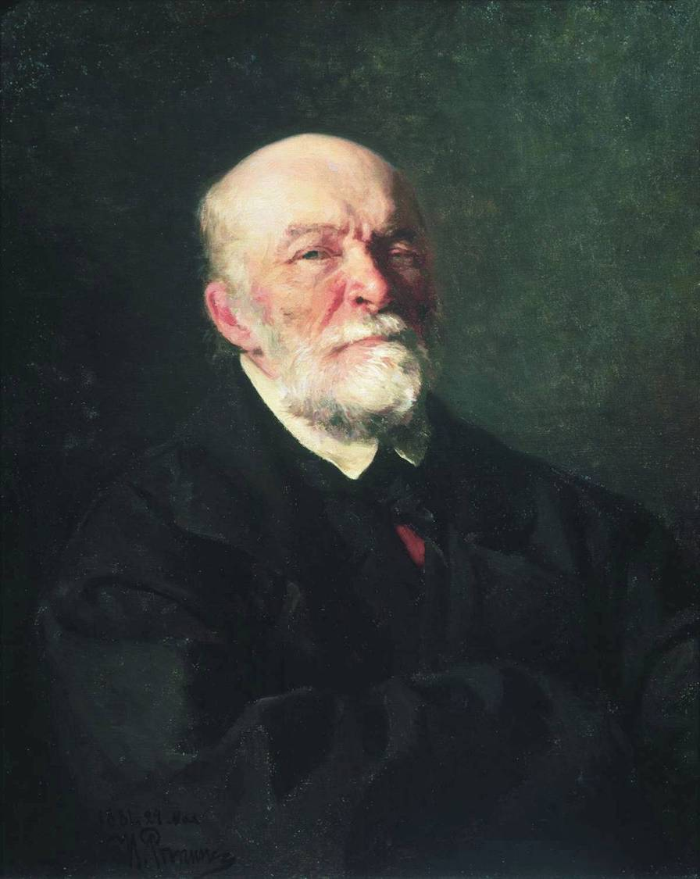
Николай Иванович Пирогов
Художник
Илья Репин
1881г.

Slide 23
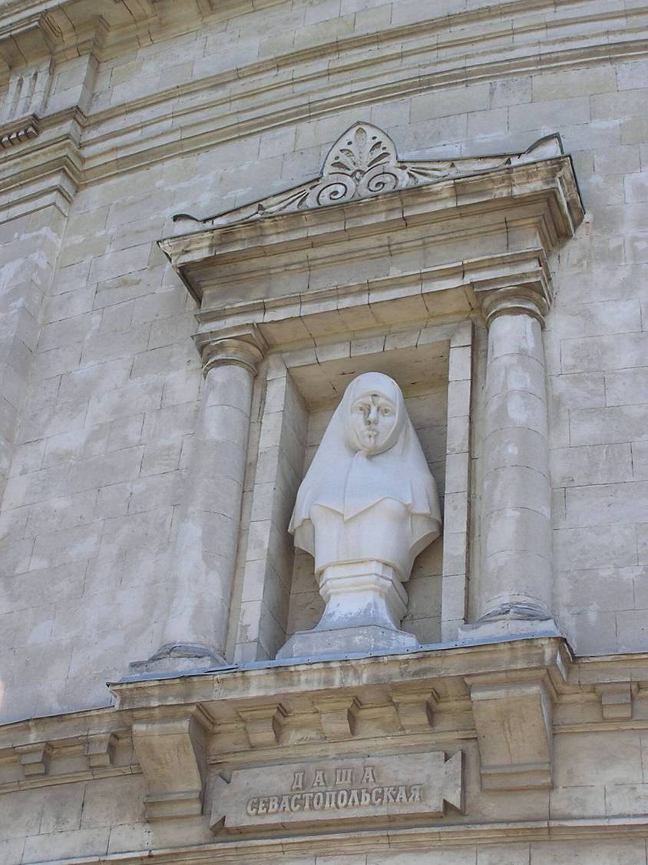
Даша Севастопольская.
Бюст Героини возле панорамы
«Оборона Севастополя»

Slide 24
Дарья Михайлова родилась в селе Ключищи возле Казани в семье матроса. В 1853 году её отец погиб во время Синопского сражения.
Во время обороны Севастополя Дарья Михайлова, как и другие севастопольские сёстры милосердия под огнём противника оказывала раненым защитникам Севастополя медицинскую помощь, вытаскивала их из под огня в лазарет. Не зная её фамилии, все называли её Даша Севастопольская. Однако она не только оказывала медицинскую помощь, но и, переодевшись в мужскую одежду, участвовала в боях и ходила в разведку.
За особые заслуги она была единственной из низшего сословия награждена золотой медалью на Владимирской ленте «За усердие» и 500 руб. серебром.
В 1892 году она вернулась в родное село, но никого из родных там уже не осталось. Пожертвовав местному храму икону Николая Чудотворца, которая была с ней в Севастополе, она уехала в село Шеланга (Верхнеуслонский район Татарстана) и через полгода скончалась. Её могила на местном кладбище не сохранилась.

Slide 25
Парижский конгресс 13 (25) февраля
18 (30) марта 1856 подписан мирный договор.
Россия возвращала османам город Карс с крепостью, получая в обмен захваченный у неё Севастополь, Балаклаву и другие крымские города.
Чёрное море объявлялось нейтральным (то есть открытым для коммерческих и закрытым для военных судов), с запрещением России и Османской империи иметь там военные флоты и арсеналы.
Плавание по Дунаю объявлялось свободным, для чего русские границы были отодвинуты от реки и часть русской Бессарабии с устьем Дуная была присоединена к Молдавии.
Россия лишалась предоставленного ей Кючук-Кайнарджийским миром 1774 года протектората над Молдавией и Валахией и исключительного покровительства России над христианскими подданными Османской империи.
Россия обязалась не возводить укреплений на Аландских островах.

Slide 26
Севастополь сегодня.

Slide 27
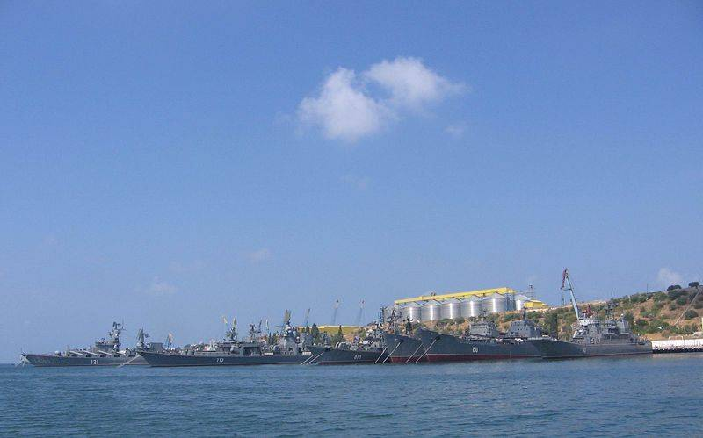
Главные военные корабли ЧФ РФ

Slide 28
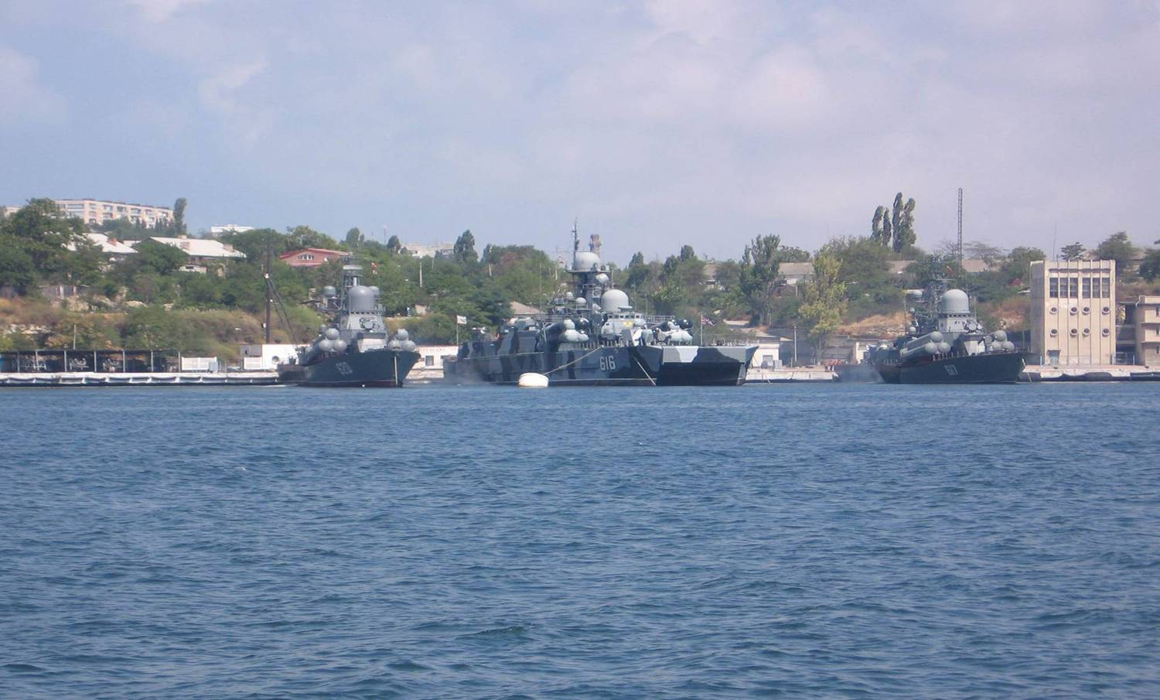
Ракетные катера ЧФ РФ.

Slide 29
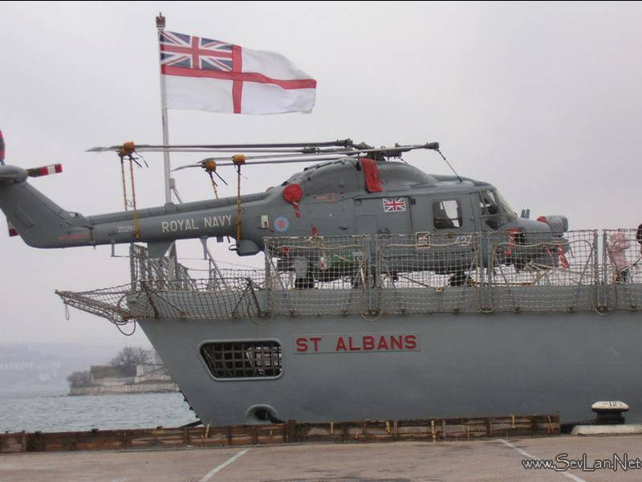
Корабли НАТО в Крыму.

Slide 30
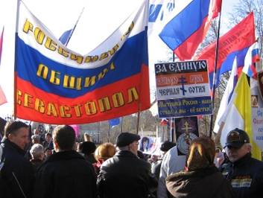
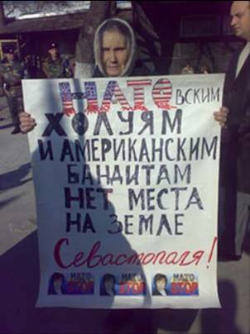
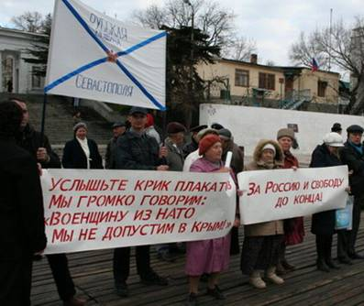
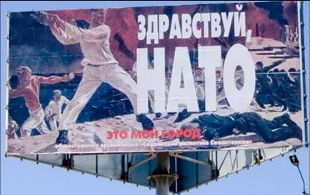
Севастополь против НАТО!

Slide 31
Страны – участницы войны | Цели стран-участниц войны | Итоги
Российская империя
Османская империя
Англия, Франция

